Slide 1
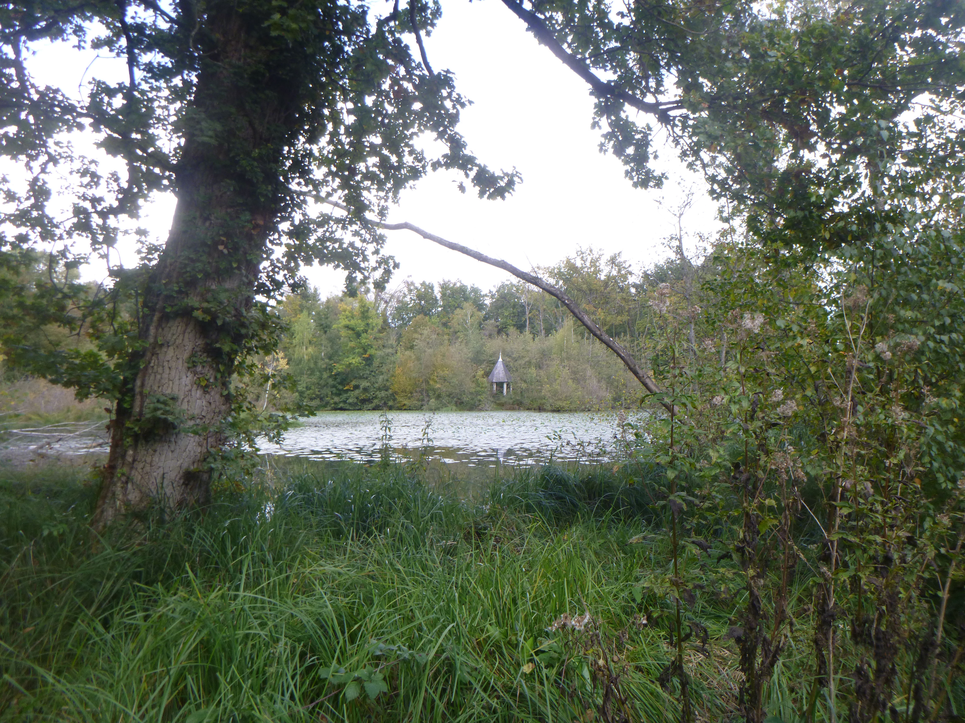



Ateliers élus Eau et Climat - Brèche
17 juin 2021
Les zones humides, un milieu riche et diversifié

Slide 2
Définition d’une zone humide
« Terrains, exploités ou non, habituellement inondés ou gorgés d'eau douce, salée ou saumâtre de façon permanente ou temporaire, ou dont la végétation, quand elle existe, y est dominée par des plantes hygrophiles pendant au moins une partie de l'année » - L. 211-1 du Code de l’Environnement (CE)
« Les zones humides sont des étendues de marais, de fagnes, de tourbières ou d’eaux naturelles ou artificielles, permanentes ou temporaires, où l’eau est stagnante ou courante, douce, saumâtre ou salée, y compris des étendues d’eaux marines dont la profondeur à marée basse n’excède pas six mètres. » (Convention Ramsar 1971)
Notes:
Définition France réglementaire
Définition Ramsar

Slide 3
La phase de délimitation des zones humides
Confirmer le caractère humide d’un site grâce à l’identification, sur le terrain, des zones humides eu égard à la présence de végétation hygrophile ou de sols caractéristiques des zones humides.
Double situation pour laquelle des inventaires zones humides peuvent être nécessaires :
Méthode encadrée par l’arrêté ministériel du 24 juin 2008 modifié qui précise les critères de définition et de délimitation des zones humides.
Caractérisation des zones humides dans le cadre de dossiers réglementaires (IOTA…)
Inventaires de zones humides à des fins de connaissance ou de localisation pour la planification de l’action ou délimitation dans un cadre juridique autre
Méthode d’identification non réglementée
Notes:
S’effectue sur le terrain
Cadre réglementaire DLE (encadrée par l’arrêté de ou inventaire à des fins de connaissances non réglementée)

Slide 4
Les textes de loi relatifs à la méthode
Décret n°2007-135 du 30 janvier 2007 précisant les critères de définition et de délimitation des zones humides figurant à l’article L.211-1 du CE. Codifié à l’article R211-108 du CE.
Arrêté du 24 juin 2008 précisant les critères de définition et de délimitation des zones humides en application des articles L. 214-7-1 et R. 211-108 du CE → Donne les critères (morphologie des sols, plantes indicatrices, habitats caractéristiques)
Arrêté du 1er octobre 2009 modifiant l’arrêté du 24 juin 2008 précisant les critères de définition et de délimitation des zones humides en application des articles L.214-7 et R. 211-108 du CE → Modifie les types de sol pris en compte
Circulaire du 24 juin 2008 relative à la délimitation des zones humides en application des articles L.214-7-1 et R.211-108 du CE abrogée par la Circulaire du 18 janvier 2010 → précise la méthodologie d’application
Note technique du 26 juin 2017 relative à la caractérisation des zones humides → précise la notion de végétation et intégration du critère cumulatif, distingue les marais des zones humides, inventaire des zones humides, application de la police de l’eau
Loi du 24 juillet 2019 portant création de l’OFB → Modifie la définition de zones humides au L.211-1 du CE et retour aux critères alternatifs

Slide 5
Méthode encadrée par la réglementation
Pour assurer une gestion équilibrée et durable de la ressource en eau, les installations, ouvrages, travaux ou activités (IOTA) sont soumis à autorisation environnementale (Art. L.214-3).
La Nomenclature IOTA dite loi sur l’eau (Article R214-1) intègre une rubrique sur les zones humides :
Rubrique 3.3.1.0 : Assèchement, mise en eau, imperméabilisation, remblais de zones humides ou de marais, la zone asséchée ou mise en eau étant :
1° Supérieure ou égale à 1 ha (Autorisation) ;
2° Supérieure à 0,1 ha, mais inférieure à 1 ha (Déclaration).
Les IOTA doivent prouver qu’ils ne portent pas atteinte aux zones humides :
Comment savoir si mon projet est en zone humide ?
Définition et méthode de délimitation des zones humides
Notes:
Tout le monde à la même définition et méthode, bien cadré

Slide 6
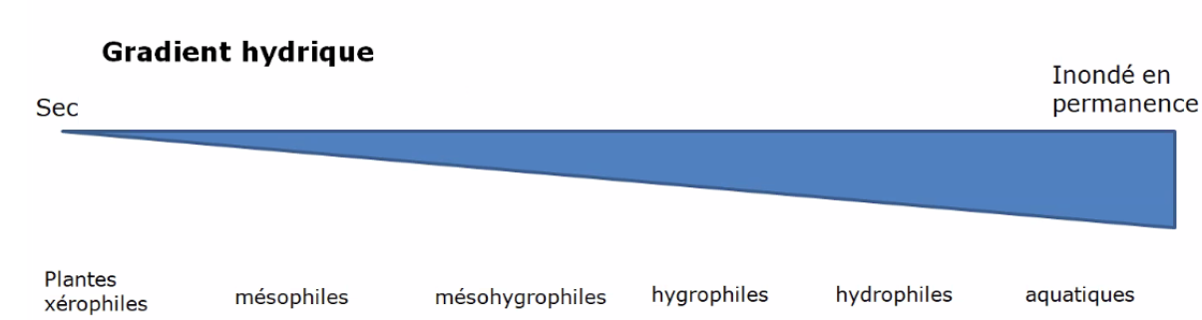
Définition d’une plante hygrophile
« Qualifie une plante exigeant de fortes quantités d’eau tout au long de son existence et se développant en milieux très humides »
La disponibilité en eau est variable au cours du temps = l’Hydropériode
Zone humide : terrain suffisamment humide une partie de l’année pour qu’il y ait une dominance de plantes hygrophiles
Notes:
Eau facteur de stress végétaux, l’optimale mésohygrophile, un peu humide mais pas trop, plus humide, plus plante doivent s’adapter (morphologie, physico-chimie)
Hydropériode : combien de temps eau stagnante terrain, pas plus de 6 mois plante pas hygrophile
Justifie l’usage des plantes pour l’arrêté, liste plante
Déclinaison niveau départementale

Slide 7
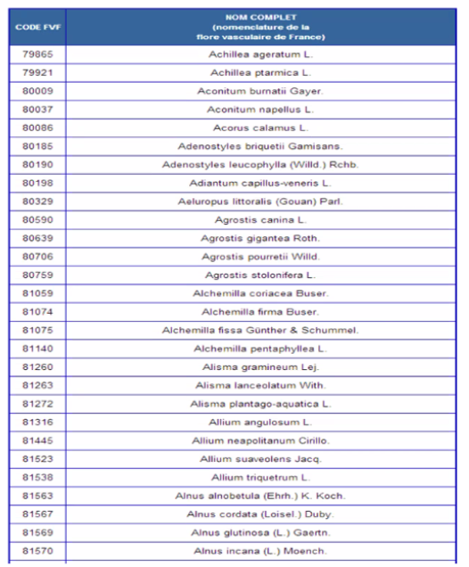
Liste des plantes caractéristiques des zones humides
(annexe II – table A de l’arrêté du 24 juin 2008)
Définition d’une plante hygrophile
Notes:
Exemple livres

Slide 8
Végétation : « L’ensemble structuré (en formation végétale, groupement, etc.) des végétaux présents sur un territoire quelles que soient son étendue et ses caractéristiques stationnelles »
La discipline qui étudie les végétations est la phytosociologie
Caractérisation d’une zone humide par ses végétations et habitats
Habitat naturel : « Unité naturelle, bien identifiable, essentiellement caractérisée par sa végétation, son climat, son exposition, son altitude, sa géologie, sa pédologie, et par les activités humaines qui y ont lieu. Ainsi, chaque formation végétale (forêt, lande, pelouse, zone humide, éboulis, falaise, etc.) peut se décliner en plusieurs habitats »
L’habitat est souvent défini à partir de la communauté végétale qui le structure.
Notes:
« Un espace peut être considéré comme humide si les habitats qui le composent figurent comme habitats caractéristiques de zones humides (arrêté du 14 juin 2008 – cf. liste des habitats) »
« L’identification et la caractérisation des habitats devront ainsi être précises ; elles se baseront sur la phytosociologie sigmatiste. » MNHN, 2006
L’association végétale : unité de base de la phytosociologie
L’association est un groupement végétal plus ou moins stable en équilibre avec le milieu, caractérisé par une composition floristique dans laquelle certains éléments exclusifs révèlent une écologie particulière et autonome.
Elle se caractérise par une composition floristique, une aire géographique, des conditions écologiques homogènes.

Slide 9
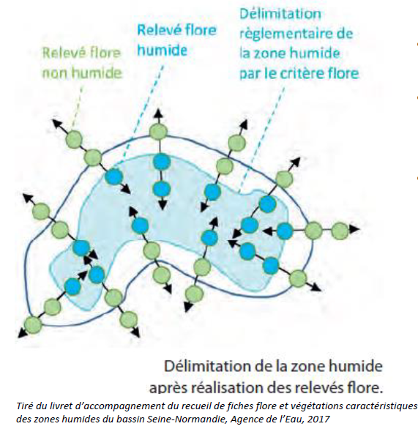
Protocole commun aux trois critères de délimitation :
Identifier l’existence d’une zone humide ≠ inventaire complet de la végétation ou du sol
Méthodologie d’identification et délimitation des zones humide
Points d’appui pour établir le contour de la zone humide :
Placettes à situer de part et d’autre de la frontière supposée de la zone humide, suivant des transects perpendiculaires à cette frontière
Le nombre, la répartition et la localisation dépendent de la taille et de l’hétérogénéité du site, avec 1 placette par secteur homogène du point de vue des conditions mésologiques.

Slide 10
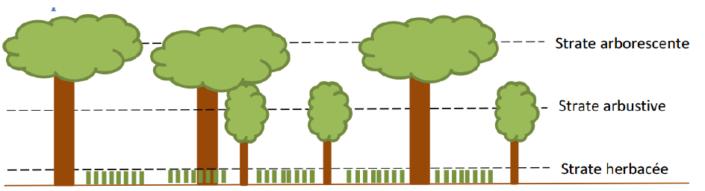
Méthodologie d’identification et délimitation des zones humide
Critère « flore »
Première étape : Stratification verticale de la végétation
1, 2 ou 3 strates : Herbacée < 2 m
2 m < strate arbustive < 7 m
Strate arborée > 7 m

Slide 11
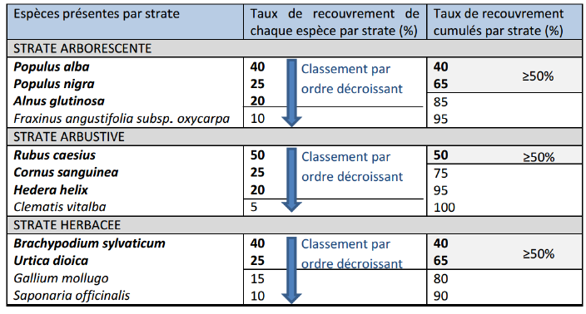
Méthodologie d’identification et délimitation des zones humide
Critère « flore »
Deuxième étape : Liste des espèces dominantes dans chaque strate
On note, par estimation visuelle dans chacune des placettes, le pourcentage de recouvrement des espèces pour chaque strate de végétation.
On classe les espèces végétales par ordre décroissant des taux de recouvrement.
Sont retenues les espèces :
Dont les pourcentages de recouvrement cumulés permettent d’atteindre 50% du recouvrement total de la strate.
Ayant individuellement un pourcentage de recouvrement supérieur ou égal à 20%

